Slide 1

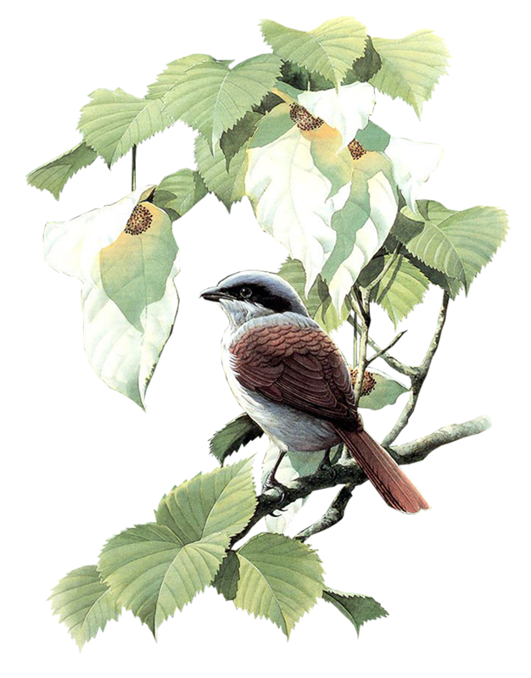
Муниципальное бюджетное дошкольное образовательное учреждение г. Владимира
«Детский сад № 34 комбинированного вида»
ВИКТОРИНА «ПТИЦЫ»
Автор – воспитатель высшей категории
Маркова Галина Капитоновна
ВЛАДИМИР 2017

Slide 2


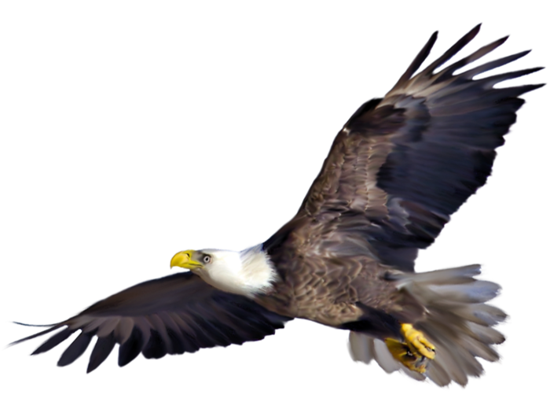
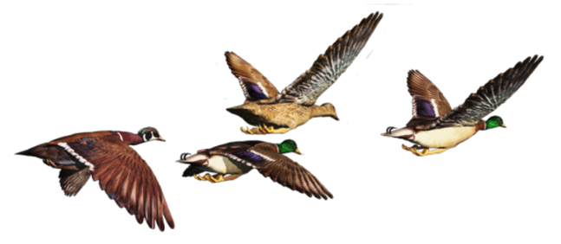
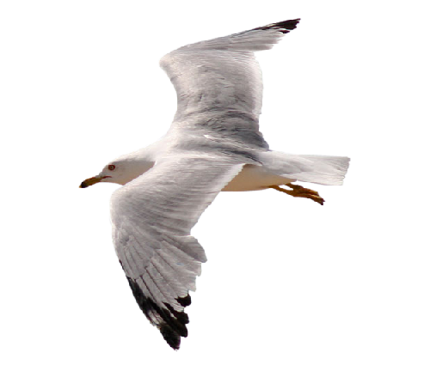
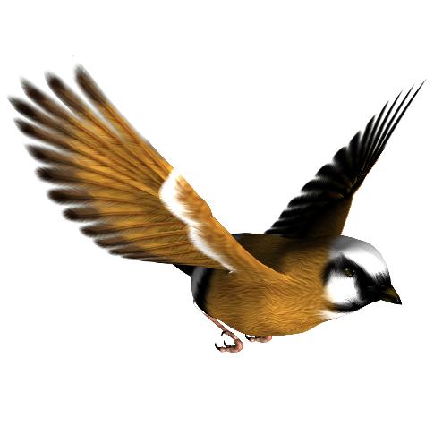
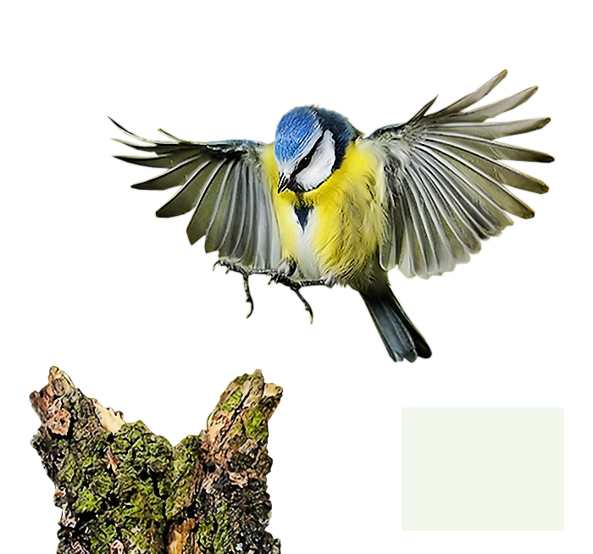
1 ЗАДАНИЕ «ВСЁ О ПТИЦАХ»

Slide 3
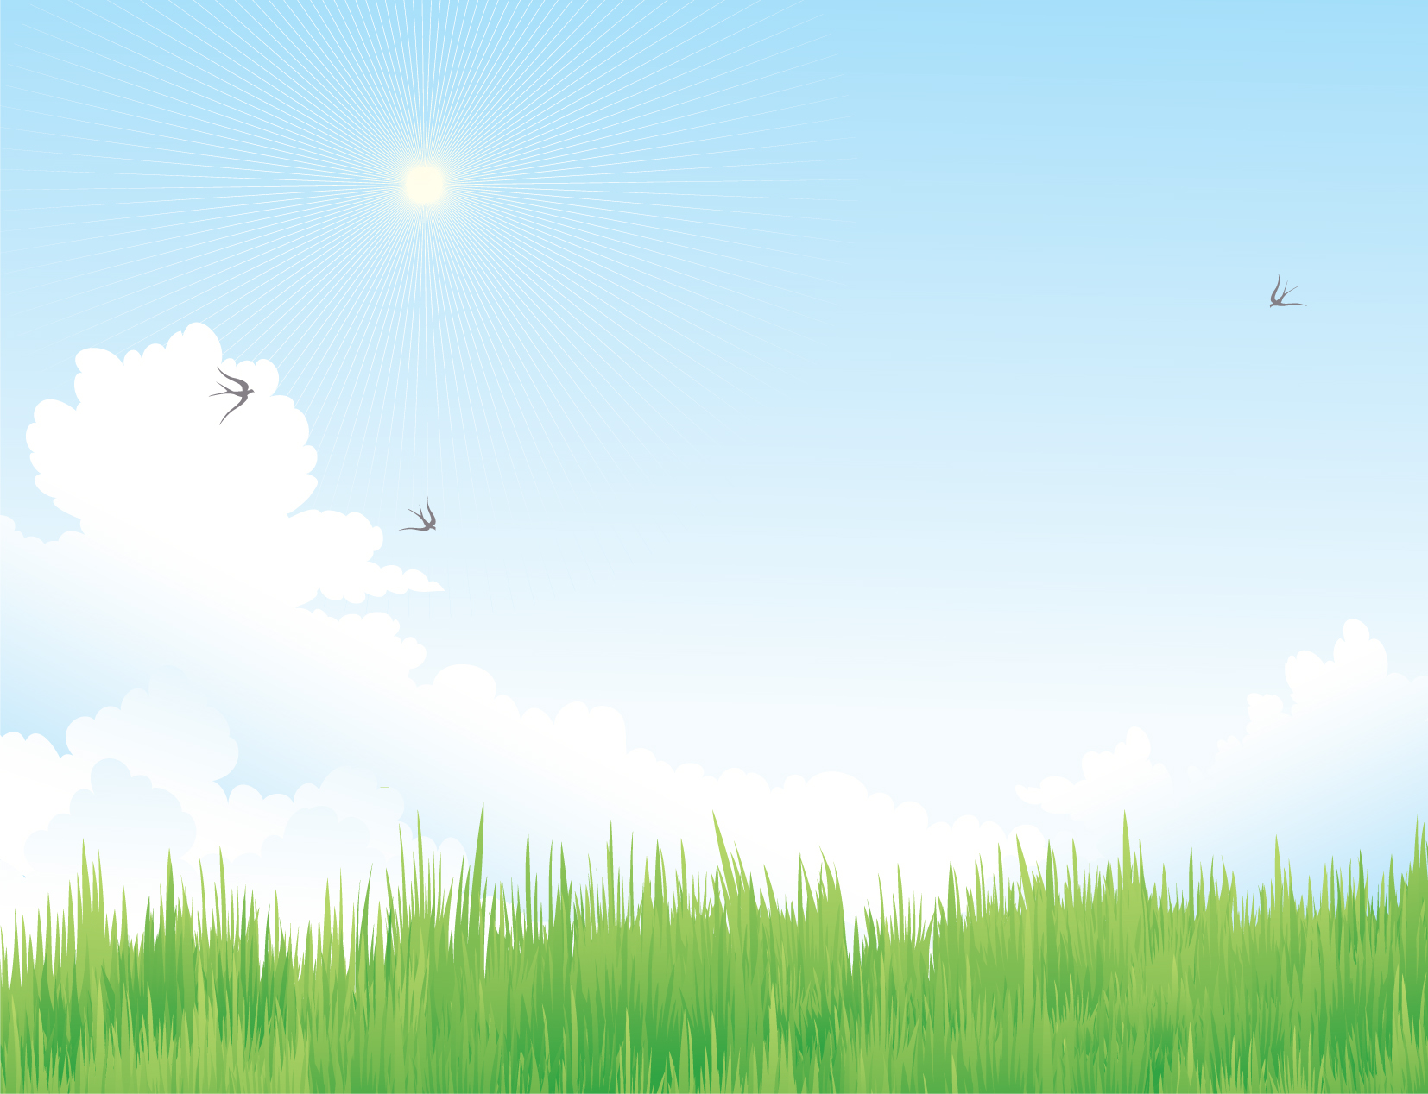
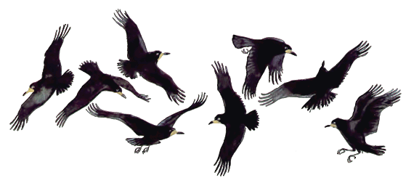
КАКИЕ ПТИЦЫ ПРИЛЕТАЮТ К НАМ ВЕСНОЙ ПЕРВЫМИ?
ГРАЧИ

Slide 4
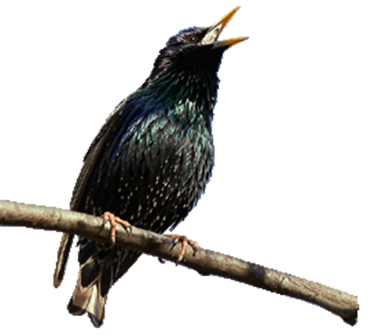
КАКАЯ ПТИЦА НАШИХ ЛЕСОВ
ЛУЧШЕ ВСЕХ ПОДРАЖАЕТ ПТИЧЬИМ ГОЛОСАМ?
СКВОРЕЦ

Slide 5
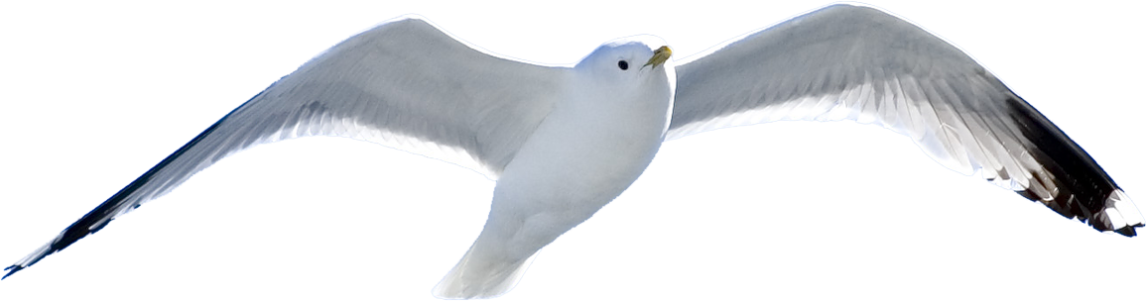
РУКИ ПТИЦЫ – ЭТО…
КРЫЛЬЯ

Slide 6
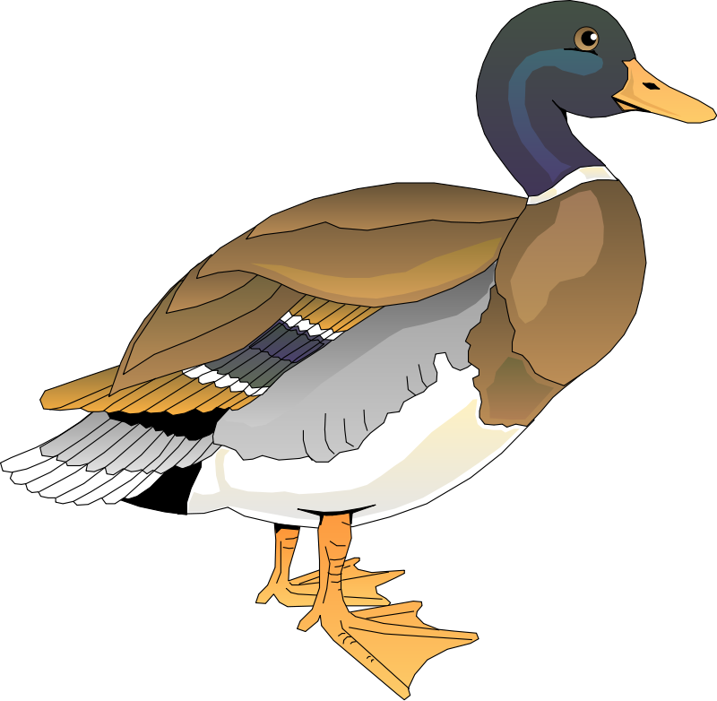
НОГИ УТКИ – ЭТО…
ЛАПЫ

Slide 7
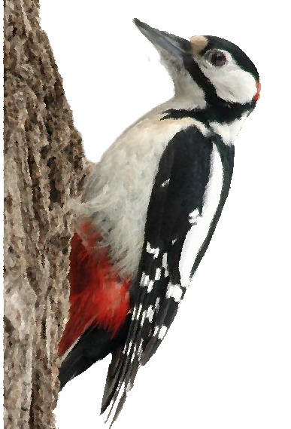
КАКУЮ ПТИЦУ НАЗЫВАЮТ «ЛЕСНЫМ ДОКТОРОМ»?
ДЯТЕЛ

Slide 8
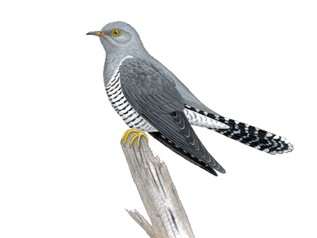
КАКАЯ ПТИЦА НЕ ВЬЁТ ГНЕЗДО?
КУКУШКА

Slide 9
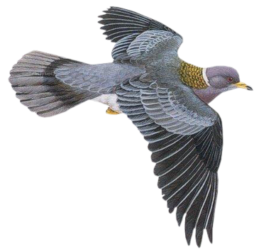
ДЛЯ ЧЕГО ПТИЦЕ НУЖЕН ХВОСТ?
УПРАВЛЯТЬ В ПОЛЁТЕ

Slide 10
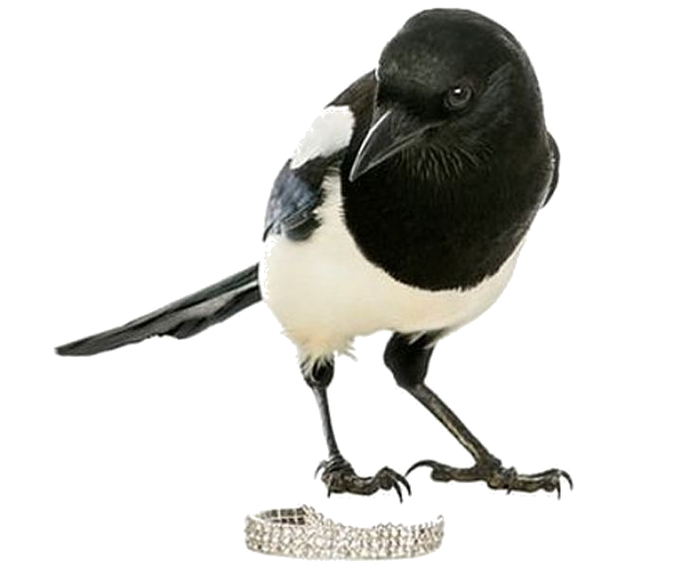
КАКАЯ ПТИЦА ЛЮБИТ ВОРОВАТЬ БЛЕСТЯЩИЕ ВЕЩИ?
СОРОКА

Slide 11
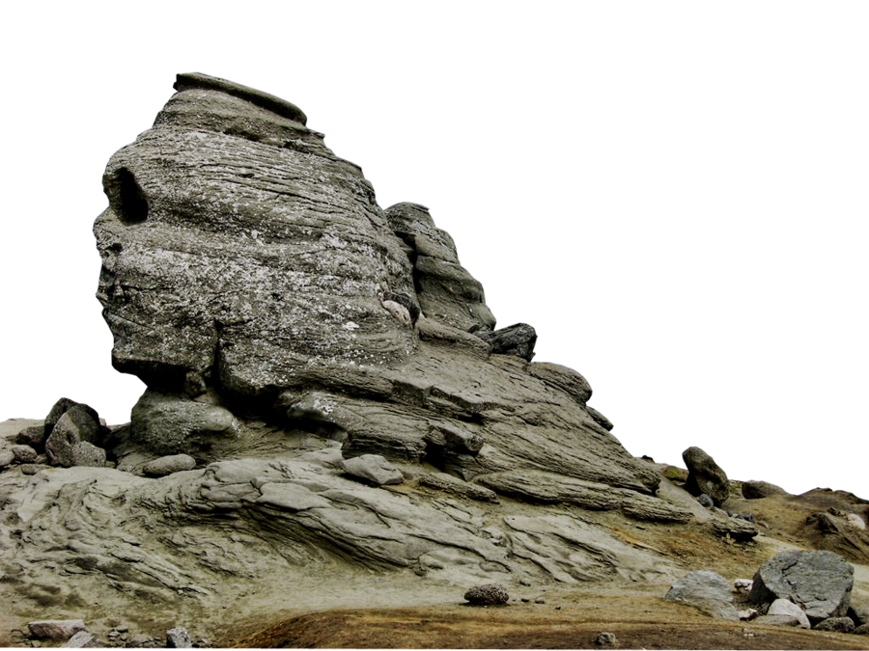
У КАКОЙ ПТИЦЕ ДОМ НА СКАЛЕ?
ОРЁЛ

Slide 12
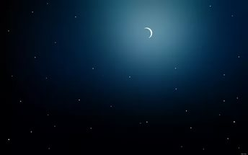
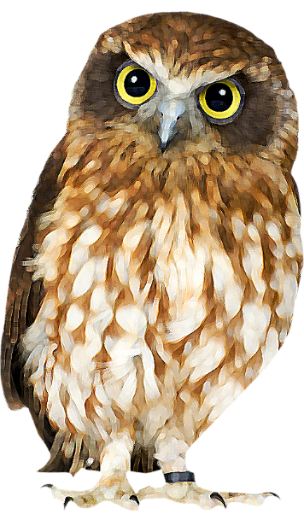
КАКАЯ ПТИЦА НЕ СПИТ НОЧАМИ?
СОВА

Slide 13
2 ЗАДАНИЕ «НА КОРМУШКЕ»

Slide 14
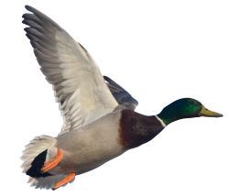
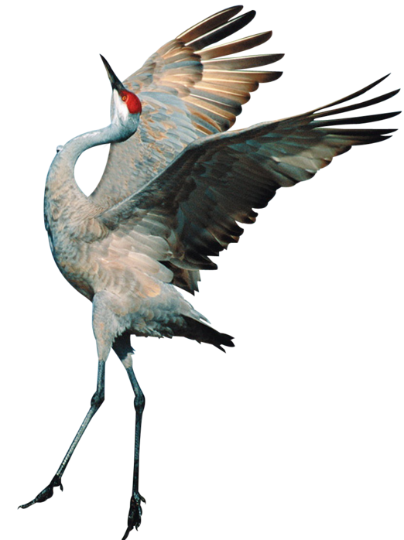
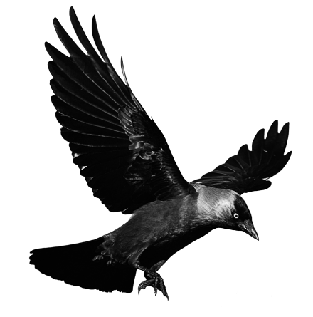
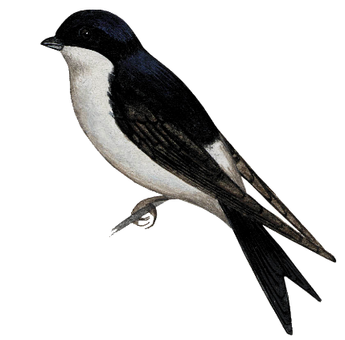
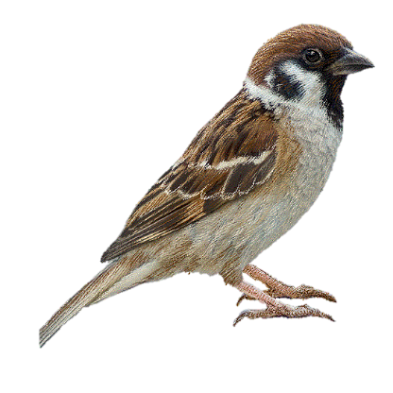
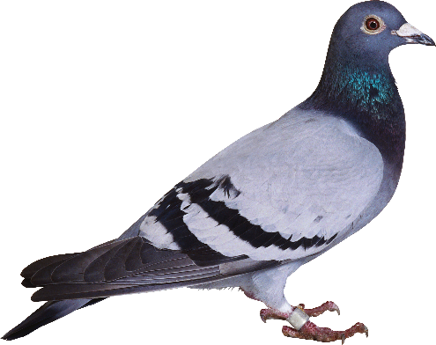
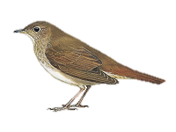
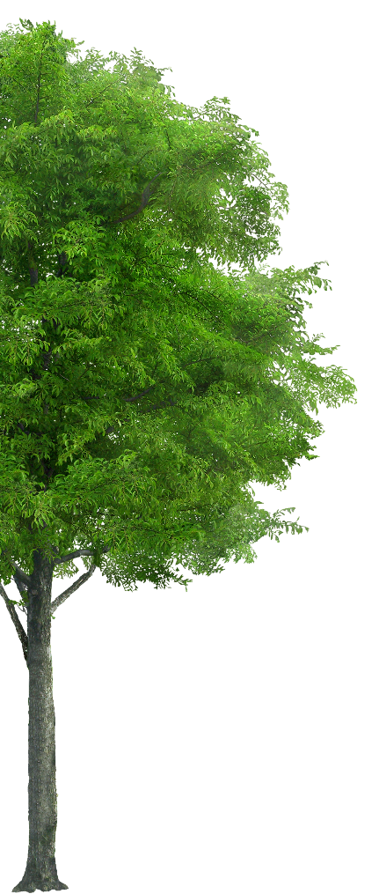
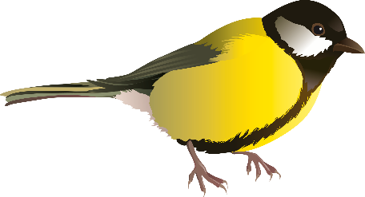
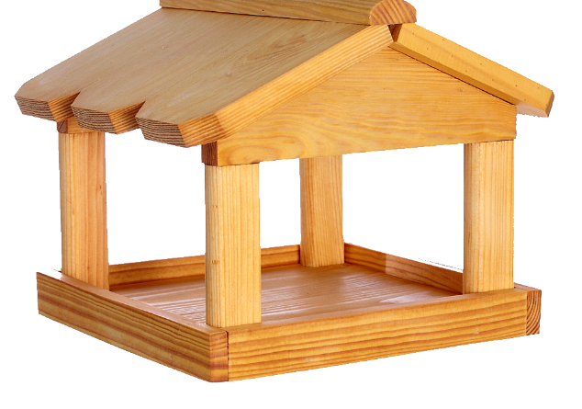
ПОМЕСТИТЕ
ПЕРЕЛЁТНЫХ ПТИЦ НА ДЕРЕВО, А ЗИМУЮЩИХ НА КОРМУШКУ

Slide 15
3 ЗАДАНИЕ «ПТИЧЬИ ЗАГАДКИ»

Slide 16
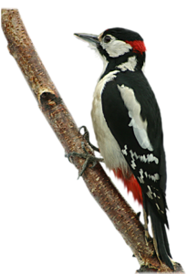
Кто в лесу деревья лечит не жалея головы?
Тяжела его работа: целый день долбит стволы.

Slide 17
Кто без нот и без свирели лучше всех выводит трели?
Голосистее, нежнее? Кто же это?

Slide 18
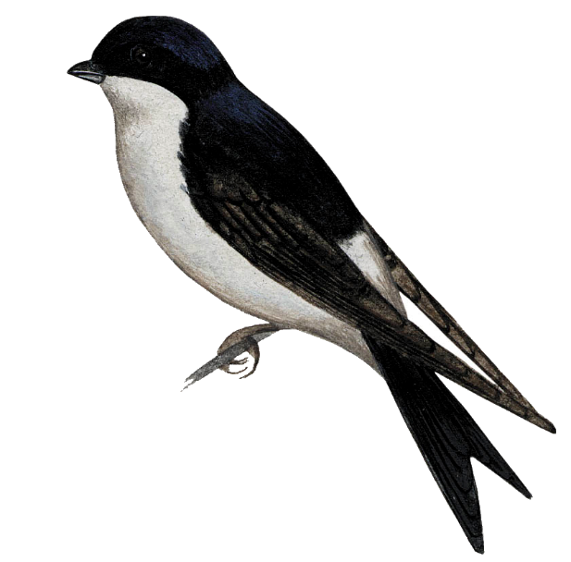
Прилетает к нам с теплом, путь проделав длинный.
Лепит домик под окном из травы и глины.

Slide 19
  Спинкой зеленовата, животиком желтовата,
  Черненькая шапочка и полоска шарфика.

Slide 20

В серой шубке перовой и в морозы он герой.
Скачет, на лету резвится, не орёл, — а все же птица!

Slide 21
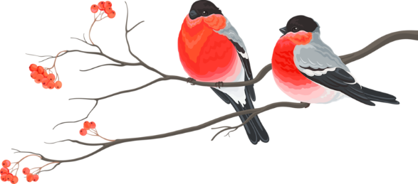

Красногрудый, чернокрылый, любит зернышки клевать,
С первым снегом на рябине он появится опять.

Slide 22
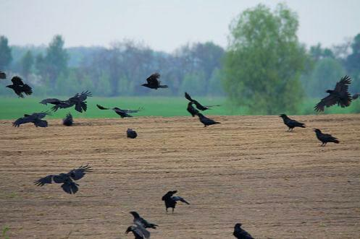
Вместе с этой черной птицей к нам весна в окно стучится.
Зимнюю одежду прячь! Кто по пашне скачет?

Slide 23
Детки домик смастерили и на дерево прибили.
Поселился в нем певец. Как зовут его? ...

Slide 24
4 ЗАДАНИЕ «УЗНАЙ И НАЗОВИ»

Slide 25
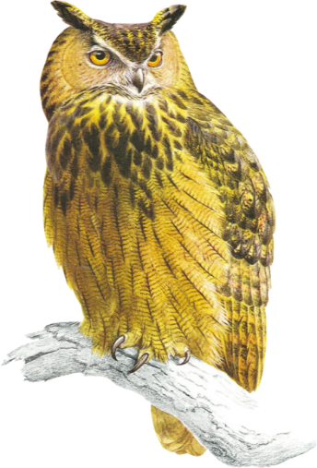
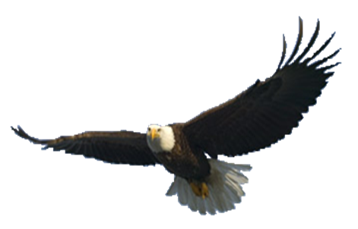
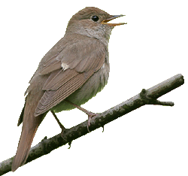
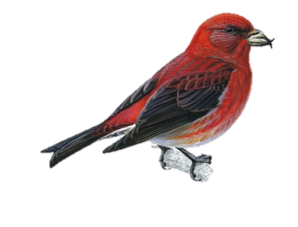
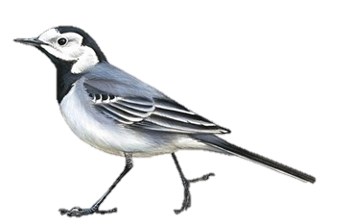
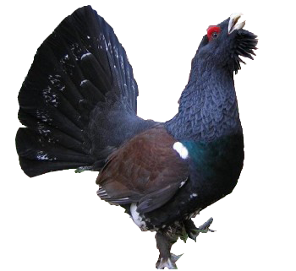
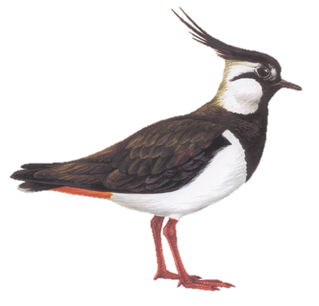
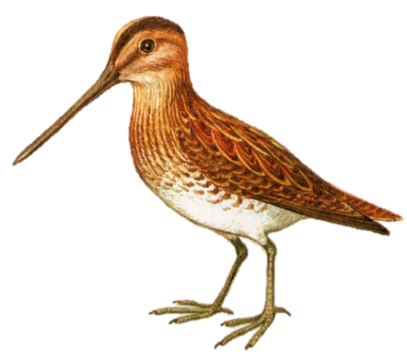
0РЁЛ
2
5
3
ФИЛИН
СОЛОВЕЙ
4
6
КЛЁСТ
ТРЯСОГУЗКА
1
8
7
ЧИБИС
ГЛУХАРЬ
БЕКАС

Slide 26
5 ЗАДАНИЕ «ИЗ КАКОЙ МЫ СКАЗКИ?»

Slide 27
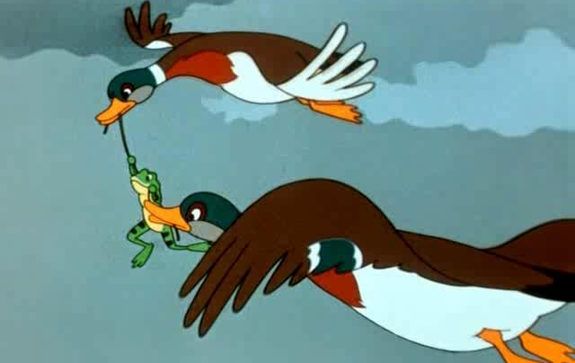
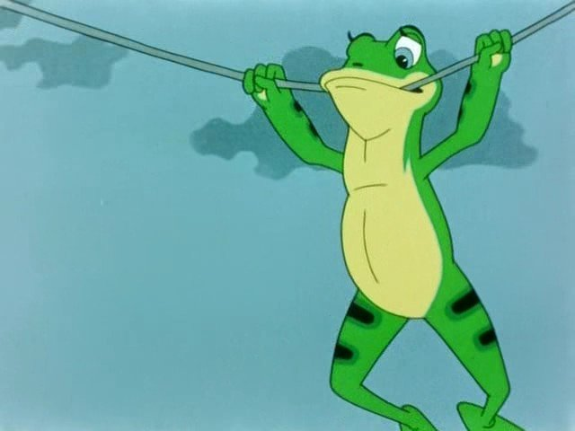
С КАКИМИ ПТИЦАМИ ЛЕТАЛА ЛЯГУШКА-ПУТЕШЕСТВЕННИЦА?

Slide 28
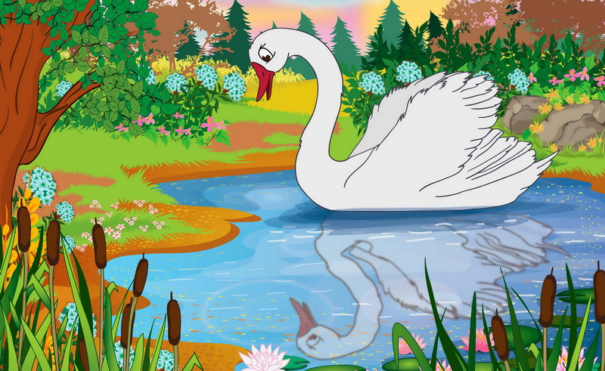
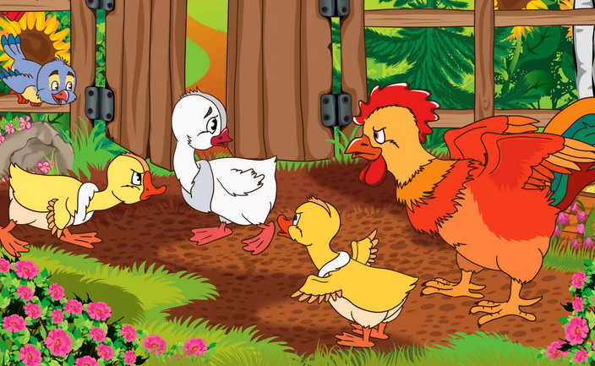
КАКОЙ ПТИЦЕЙ СТАЛ ГАДКИЙ УТЁНОК, КОГДА ВЫРОС?

Slide 29
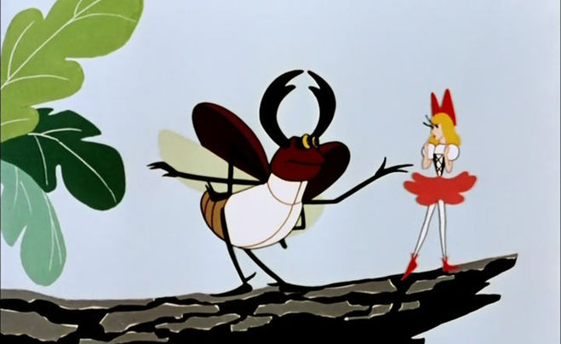
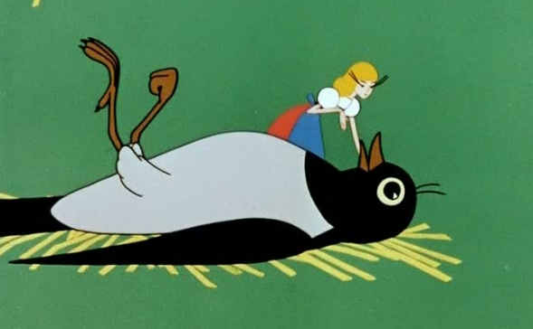
КАКУЮ ПТИЦУ СПАСЛА ДЮЙМОВОЧКА?

Slide 30

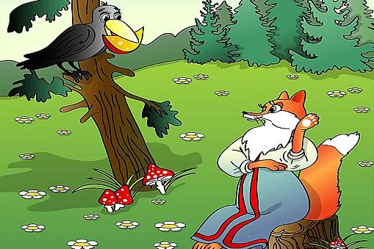
У КОГО ЛИСА УКРАЛА СЫР В БАСНЕ ИВАНА КРЫЛОВА?

Slide 31
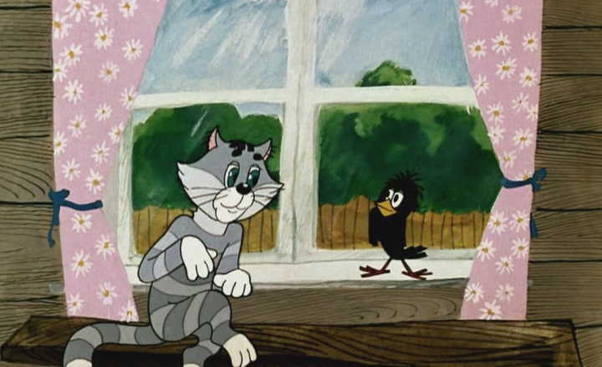
КАКАЯ ПТИЦА, КОГДА СТУЧАЛИ В ДВЕРЬ, СПРАШИВАЛА:
«КТО ТАМ? КТО ТАМ?»

Slide 32
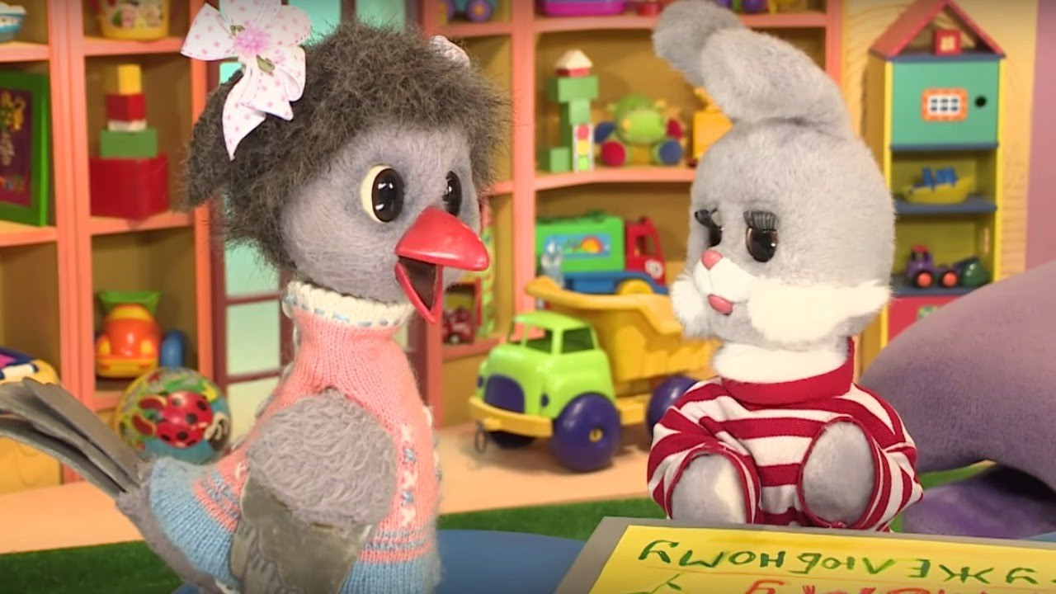

КАК ЗОВУТ ВОРОНУ В ПЕРЕДАЧЕ
«СПОКОЙНОЙ НОЧИ, МАЛЫШИ?»
КАРКУША

Slide 33
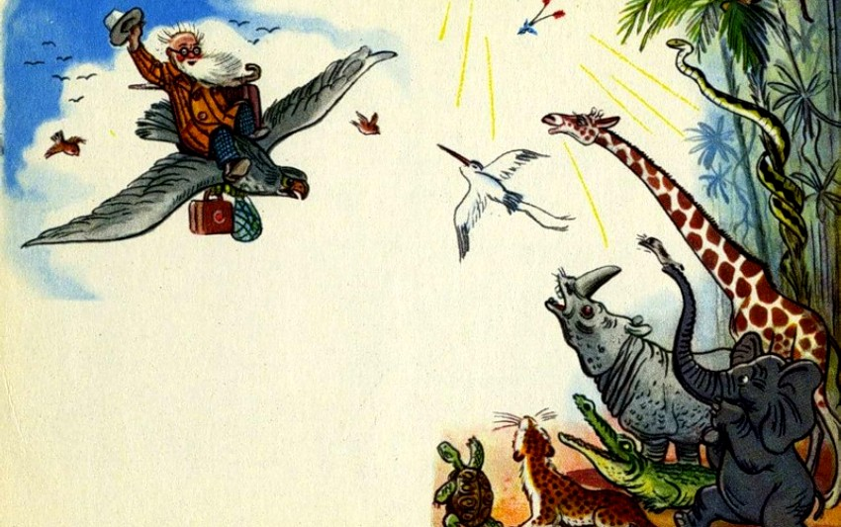
КАКИЕ ПТИЦЫ ПОМОГЛИ АЙБОЛИТУ ДОБРАТЬСЯ ДО АФРИКИ?

Slide 34

КАКАЯ ПТИЦА РАЗОРВАЛА ЗАЙЦУ МЕШОК
В СКАЗКЕ «МЕШОК С ЯБЛОКАМИ»?

Slide 35
ФИЗКУЛЬТМИНУТКА
Стая птиц летит на юг,
Небо синее вокруг. (Дети машут руками, словно крыльями).
Чтоб скорее прилетать,
Надо крыльями махать. (Дети машут руками интенсивнее).
В небе ясном солнце светит,
Космонавт летит в ракете. (Потягивания — руки вверх).
А внизу леса, поля —
Расстилается земля. (Низкий наклон вперёд, руки разводятся в стороны).
Птички начали спускаться,
На поляне все садятся.
Предстоит им долгий путь,
Надо птичкам отдохнуть. (Дети садятся в глубокий присед и сидят).
И опять пора в дорогу,
Пролететь нам надо много. (Дети встают и машут «крыльями».)
Вот и юг. Ура! Ура!
Приземляться нам пора. (Дети садятся за столы).

Slide 36
6 ЗАДАНИЕ «ТРЕТИЙ ЛИШНИЙ»

Slide 37






ВОРОБЕЙ
ЛАСТОЧКА
ГРАЧ
ВОРОНА
ЛЕБЕДЬ
СИНИЦА

Slide 38





КУРИЦА
СОВА
ИНДЮК
ГОЛУБЬ
ВОРОБЕЙ
КУКУШКА

Slide 39




ОРЁЛ
СТРАУС
ЯСТРЕБ
КУРИЦА
СОРОКА
КУКУШКА

Slide 40
7 ЗАДАНИЕ «СОБЕРИ ПО ЧАСТЯМ»

Slide 41



Slide 42



